Slide 1
4조 I’M POSSIBLE
똑똑하고 합리적인
당신의 선택은?
데이터로 찾아본 가장 효율적인
친환경 내연기관차
강승희
이혜림
임혜윤
하지웅
Notes:
1.
똑똑하고 합리적인 당신의 선택은? 안녕하세요. 4조 발표를 담당하게 된 ㅇㅇㅇ입니다.
저희 4조는 모빌리티 분야의 친환경 차량 성능 데이터를 분석하여
차량업체 및 관련부처 관계자님들께 가장 효율적인 친환경 내연기관차를 제안하고자 합니다.

Slide 2
4조 I’M POSSIBLE
목 차
01
프로젝트 배경 및 목표
04
효율적인 자동차 설계 방안 모색
02
데이터 개요 및 전처리
05
비즈니스 인사이트 제안
03
핵심 분석 내용
Notes:
2.
저희 발표는 다음과 같은 순서로 진행됩니다.
먼저 프로젝트의 배경과 목표를 간단히 소개한 뒤, 분석에 사용된 데이터셋을 설명드리겠습니다.
이후 세 번째로 핵심 분석 결과를 차례대로 공유하고, 이를 바탕으로 한 친환경 자동차 설계 방안을 제시합니다. 마지막으로 분석 결과를 토대로 도출한 비즈니스 인사이트를 정리하며 발표를 마무리하겠습니다.

Slide 3
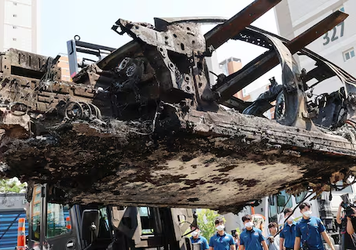
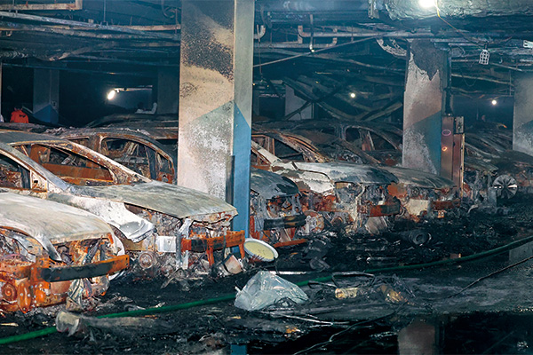
4조 I’M POSSIBLE
01 프로젝트 배경 및 목표
인천 청라동 아파트 지하주차장 전기차 화재 사고
Notes:
3
여러분 혹시 작년 여름에 발생했던 전기차 화재 사고 기억하실까요? 24년 8월, 인천 청라동의 한 아파트에서 전기차 차량의 배터리가 폭발하며 발생한 화재 사고였습니다. 다행히 인명피해는 없었으나 이재민이 다수 발생해서 크게 화제가 되었던 사고입니다.

Slide 4

4조 I’M POSSIBLE
01 프로젝트 배경 및 목표
필요성과 목표
배터리 화재
부족한 충전 인프라
긴 충전 시간
기존에 널리 쓰이던
내연기관차량의
친환경성 보완 요구
가장 친환경적이고 효율적인 내연기관의 조건은 무엇일까?
Notes:
4
이처럼 친환경을 모토로 하는 전기차에서 -배터리 위험과 -현실적인 충전 인프라
- 그리고 긴 충전시간에 대한 제약도 여전히 해결되고 있지 않습니다.
따라서, 저희는 전기차의 발전보다,
기존에 널리 쓰이는 내연기관 차량을 보다 친환경적으로 보완하는 방안을 찾고자 합니다.
그렇다면 과연 가장 친환경적이고 효율적인 내연기관의 조건은 무엇일까요? 지금부터 저희가 한 데이터분석을 통해 말씀드리겠습니다.

Slide 5




4조 I’M POSSIBLE
01 프로젝트 배경 및 목표
분석 프로세스
데이터 파악
데이터 전처리
EDA
인사이트 도출
데이터 구조, 크기 확인
변수의 특성 확인
독립변수 / 종속변수 구분
데이터 정제
결측치 및 이상치 처리
파생변수 생성
기술통계 분석 (단변량)
그룹별 집계 분석 (다변량)
데이터 시각화
그래프 해석
분석 결과 요약
의사결정을 위한
인사이트 제안
Notes:
5
저희의 분석 프로세스는 크게 네 단계로 이루어져 있습니다. 먼저 데이터를 파악하고, 이어서 전처리를 거친 뒤 탐색적 데이터 분석(EDA)과 시각화를 진행했습니다. 마지막으로 이 과정을 통해 의미 있는 인사이트를 도출했습니다.

Slide 6
4조 I’M POSSIBLE
02 데이터 개요 및 전처리
데이터 개요
YEAR : 제조 연도
MAKE : 제조사
VEHICLE CLASS : 차량 분류
ENGINE SIZE : 엔진 크기
CYLINDERS : 실린더 개수
TRANSMISSION : 변속기
FUEL : 연료 종류
COMB (L/100km) : 복합 연비
EMISSIONS : 배출량
2000년부터 2022년까지 캐나다에서 판매된
신형 경량 승용차의 모델별 연료 소비 및 이산화탄소(CO2​) 배출량
엔진 크기/실린더 수/연료 종류 등(독립변수)과
연비 및 CO2​ 배출량(종속변수)의 상관관계를 분석
Notes:
6.
저희는 캐글에서 배포 중인 2000년부터 2022년까지의 ‘차량 모델별 연료 소비량’ 데이터셋을 사용했습니다. 해당 데이터는 캐나다 정부에서 공개 중인 오픈데이터를 기반으로 하며,
저희는 이 안에서 연비와 이산화탄소 배출량을 종속변수로 설정하고,
여러 독립변수들과의 상관관계를 분석했습니다.

Slide 7
4조 I’M POSSIBLE
02 데이터 개요 및 전처리
데이터 전처리
데이터 정제
데이터 가공 / 변환
일관성 / 정확성 확보
새로운 관점의 분석을 위한 데이터 생성
제조사명 통일
연료 이름 변경
비정상 데이터 제거
Ford → FORD
‘X’ → ‘Gasoline’
기어 수 1단 → None
연비 단위 변환
TRANSMISSION 분할
엔진 사이즈 그룹화
VEHICLE CLASS 그룹화
L/100km → km/L
변속기 / 기어 수
1-2 2-3 3-4 ...
대분류(SUV, CAR)
Notes:
7.
데이터 전처리 과정은 정제와 가공으로 나눠 진행했습니다.
정제파트에서는 자료들의 일관성을 확보하기 위해
다양한 형식으로 작성되어있는 데이터들 통일했고, 축약어들도 직관적으로 이해 할 수 있도록 변경했습니다.
가공 파트에서는 수치형 변수들의 단위를 분석에 용이하게 변환하였고, 잘게 쪼개진 데이터들은
경향 분석에 적합하도록 그룹화 작업을 진행했습니다.

Slide 8
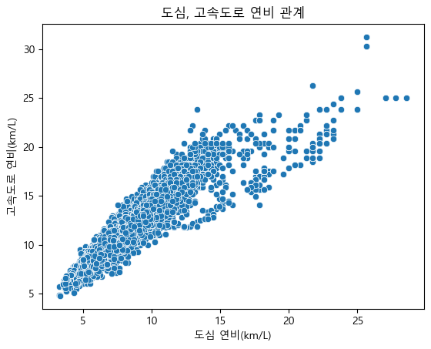
4조 I’M POSSIBLE
02 데이터 개요 및 전처리
종속 변수 (연비)
고속도로의 연비와 도심의 연비가
비례하다고 판단
도심 연비(55%)와
고속도로 연비(45%)를 종합한
복합 연비 COMB 사용
Notes:
8.
연비 데이터를 전처리하던 중, 도심 연비와 고속도로 연비가 서로 비례 관계를 보인다는 걸 확인했습니다.
그래서 이후 분석에서는 두 값을 종합한 복합 연비를 대표 변수로 사용했습니다.

Slide 9
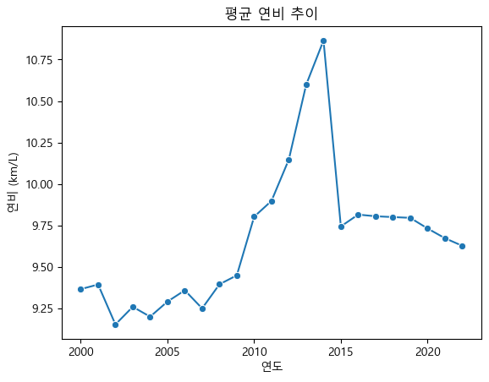
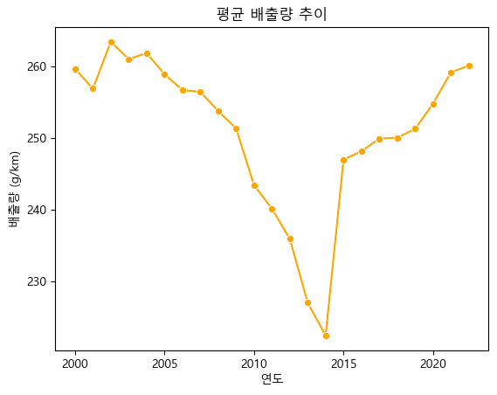
4조 I’M POSSIBLE
02 데이터 개요 및 전처리
전처리 이상치 탐색
2015년 연비 급락, 배출량 급등 후 일정 수준 유지 : 이상치 의심
→ 작용 요인 탐색
Notes:
9.
전처리 중 연도별 연비와 이산화탄소 배출량을 살펴보다
2014년과 2015년에 급격한 변화가 나타나는 걸 발견했습니다.
이상치로 의심된 이 구간이 어떤 요인 때문에 발생했는지, 저희는 추가 탐색 과정을 진행했습니다.

Slide 10
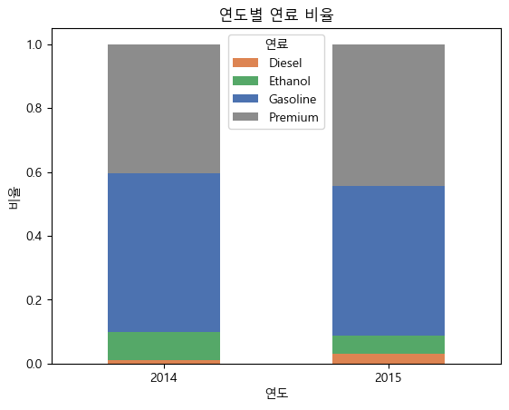
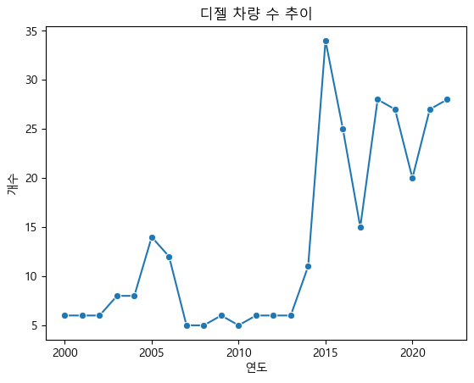
4조 I’M POSSIBLE
02 데이터 개요 및 전처리
내부 요인 조사
가설 설정 : 특정 연료의 차량 생산이 증가 ?
디젤 연료의 차량 수가 2015년에 급등
→ 전체에서 디젤이 차지하는 비중 확인
다른 연료에 비해 디젤 연료가 차지하는 비중 아주 적음
→ 디젤 차량 수가 전체 연비에 큰 영향을 줄 수는 없다
→ 가설 기각
Notes:
10.
저희는 먼저 내부 데이터 요인을 살펴
‘특정 연료 차량 생산 증가가 이상치를 만들었다’는 가설을 세웠습니다.
그래서 전체 연료 데이터를 살펴본 결과, 디젤 차량 수 추이가 앞선 그래프와 비슷한 양상을 보인다는 걸 확인했습니다.
하지만 디젤 차량은 전체 데이터에서 3% 미만에 불과해, 전체 연비 변화에 미치는 영향이 적다고 판단했습니다. 따라서 이 가설은 기각했습니다.
추가적으로 AV 차량 등 다른 요인도 조사했지만, 원인이 아니였습니다.

Slide 11
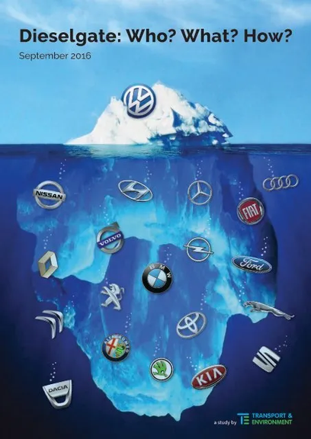
4조 I’M POSSIBLE
02 데이터 개요 및 전처리
2. 외부 요인 조사
2015년 발생한 차량 이슈 ?
디젤게이트(Dieselgate) :
2015년 폭스바겐 디젤차 배출가스 조작 사건 발생.
폭스바겐의 디젤 엔진 배출가스가 기준치의 40배나 발생한다는 사실이 밝혀짐.
차량이 성능테스트 상황을 인식해 배출가스를 실제보다 적게 보이게 하고,
기준에 맞도록 엔진 제어 장치를 조작하는 소프트웨어를 설치했다는 의혹이 제기됨.
Dieselgate Report: Who, What, How — Transport & Environment, 2016
Notes:
11.
그래서 이번에는 ‘내부 데이터셋이 아닌 외부요인에 원인이 있을것이다’ 는 가설을 세우고 조사에 들어갔습니다. 조사 결과, 업계에서 큰 파장을 일으킨 디젤게이트 발발 시점이 2015년 이라는 것을 확인했습니다.
디젤게이트는 폭스바겐을 중심으로 시작된 디젤차량의 배출가스 조작 사건으로,
성능테스트 상황을 인식하고 배출가스를 적어보이게, 환경기준에 맞게 엔진 제어장치를 조작하는 소프트웨어를 차량에 설치한 사건입니다.

Slide 12
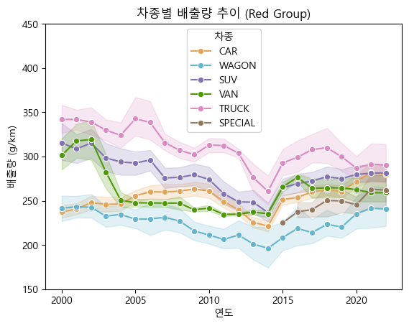
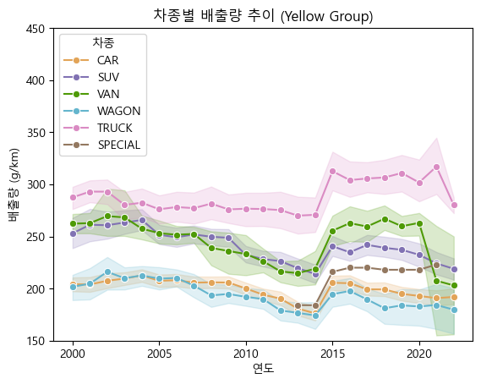
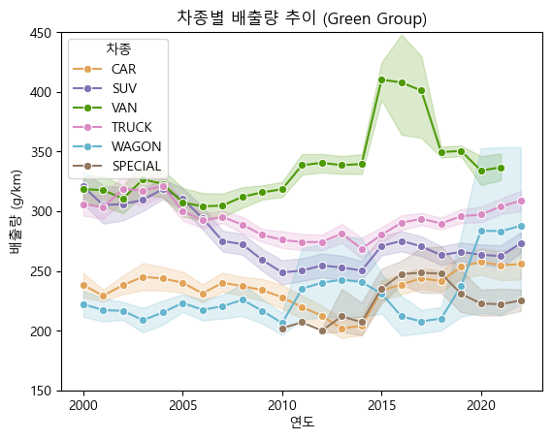
4조 I’M POSSIBLE
02 데이터 개요 및 전처리
2. 외부 요인 조사
: 디젤게이트 연루(RED) / 연루 의혹(YELLOW) / 청렴(GREEN)으로
그룹을 나누어 2015년 전후로 배출량 변화 관찰
?
RED/YELLOW의 배출량이 급상승하는 모습을 보이고, GREEN GROUP의 VAN은 이상치가 아니었기 때문에
2015년 평균 연비와 평균 배출량의 급격한 변화는 디젤게이트의 영향이 컸을 것 → 이상치 전처리 안함
Notes:
12.
추가 조사 결과, 폭스바겐 뿐만 아니라 여러 제조사들이 연루 되어있어
연루 정도를 기준으로 제조사를 세가지 그룹으로 나누어 배출량을 분석해보았습니다.
연루가 되어있는 레드 그룹,
의혹이 있는 옐로우 그룹,
청렴으로 확인되는 그린 그룹입니다.
그래프를 확인하시면, 레드, 옐로우 그룹은 표시부분의 배출량이 급상승하는 모습을 확인하실 수 있습니다. 반면에 그린 그룹은 전반적으로 안정적인 양상을 보였지만 밴 차량만 예외적으로 배출량이 증가했습니다. 추가 분석한 결과, 엔진 사이즈 확대 때문이었고, 디젤 게이트와는 직접적인 영향이 없는 것으로 확인했습니다.
(클릭) 따라서 저희는 2014년과 2015년 사이의 변화는 디젤게이트의 영향이 크다고 판단했고 이 부분을 전처리하지 않기로 결정했습니다.

Slide 13
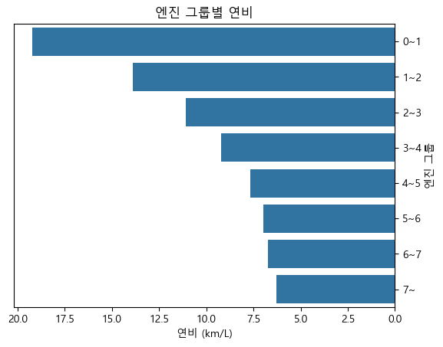
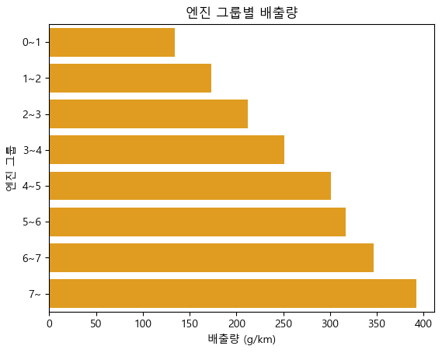
4조 I’M POSSIBLE
03 핵심 분석 내용
핵심 분석 내용 1 :
엔진 크기 그룹 별 연비, 배출량 분석
엔진 크기가 커질수록 연비↓, 배출량↑ : 엔진 크기 작을수록 좋다
Notes:
13.
지금부터 핵심 분석 내용 설명드리겠습니다.
엔진이 작을수록 연비와 배출량 두 면에서 유리하다는 사실을 확인했습니다. 따라서 평소 운전할 때 큰 출력이 필요 없다면 3L 이하 엔진 차량을 선택하는 것이 합리적입니다.
추가로 산업 트렌드를 조사해본 결과, 실제로 자동차 업계 전반에서 엔진 다운사이징이 주요 흐름으로 자리잡고 있으며, 이는 연비 개선에 긍정적인 영향을 미친다는 분석을 확인할 수 있었습니다.

Slide 14
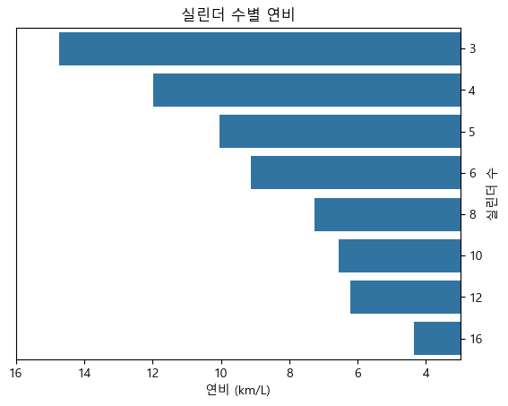
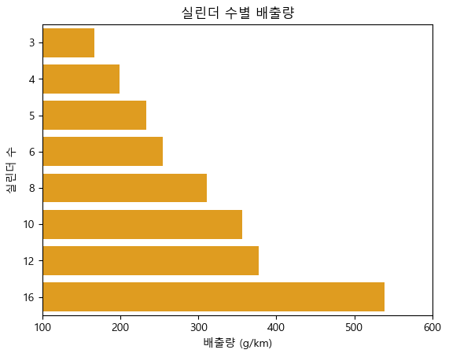
4조 I’M POSSIBLE
03 핵심 분석 내용
핵심 분석 내용 2 :
실린더 수에 따른 연비, 배출량 분석
실린더 수 많을수록 연비↓, 배출량↑ : 실린더 수 적을수록 좋다
Notes:
14
실린더 수에 따른 연비와 배출량 분석에서도 실린더수가 많을수록 연비가 안좋고, 이산화탄소 배출량이 많아 효율적인 차량 설계를 위해서는 실린더 수가 적을수록 유리하다 확인되었습니다.

Slide 15
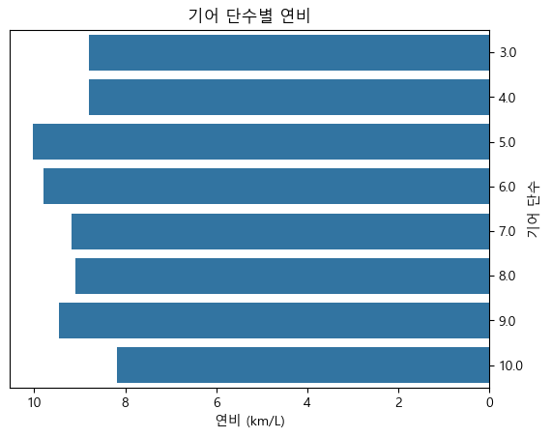
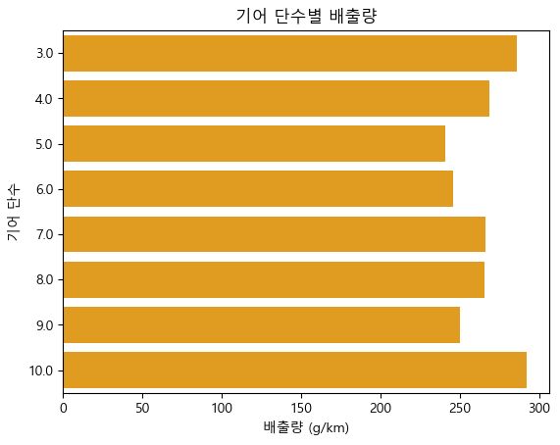
4조 I’M POSSIBLE
03 핵심 분석 내용
핵심 분석 내용 3 :
기어 단수에 따른 연비, 배출량 분석
기어 단수와는 큰 연관성 발견되지 않음
Notes:
15.
하지만 기어의 경우 단수별 분석 결과, 뚜렷한 상관관계는 발견되지 않았습니다. 따라서 기어 단수는 친환경성과 효율성 측면에서 큰 영향을 주지 않는 변수라고 볼 수 있습니다.

Slide 16
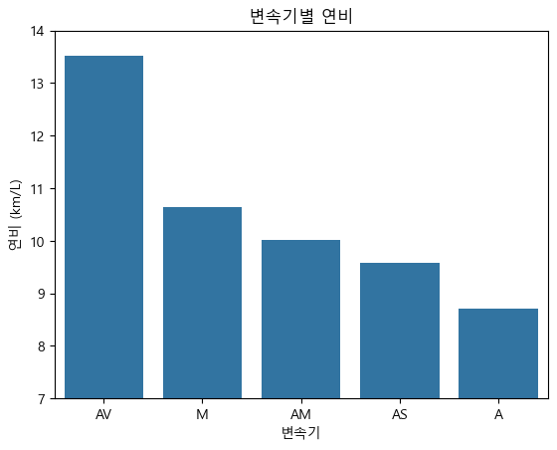
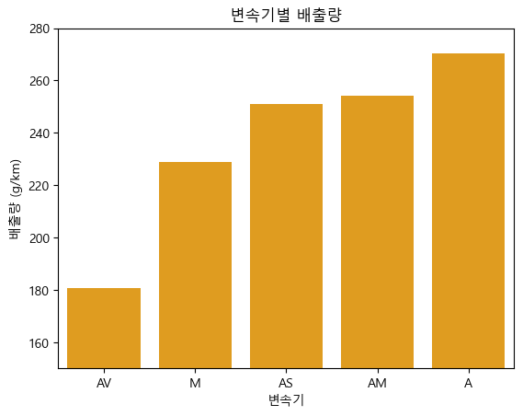
4조 I’M POSSIBLE
03 핵심 분석 내용
핵심 분석 내용 4 :
변속기 종류에 따른 연비, 배출량 분석
AV(무단) > M(수동) > AM(전자식 수동) ≈ AS(자동선택) > A(자동) 순으로 좋다
Notes:
16.
변속기 종류에 따른 연비, 배출량 변화 차트 상으로는
AV(무단변속기) > M(수동) > AM(전자식 수동) ≈ AS(자동선택) > A(자동) 순으로 좋다는 걸 알수있습니다.

Slide 17
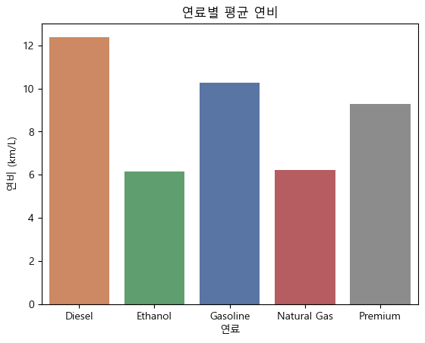
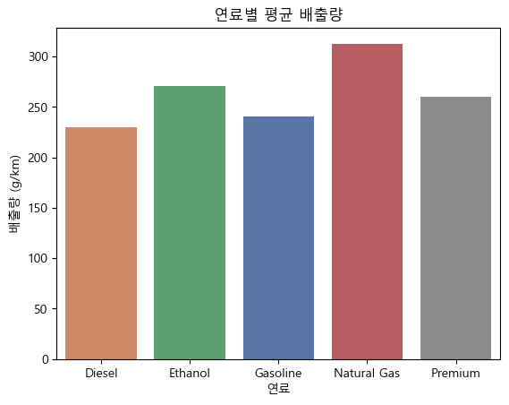
4조 I’M POSSIBLE
03 핵심 분석 내용
핵심 분석 내용 5 :
연료 종류별 평균 연비, 배출량 분석
디젤이 연비가 좋고, 배출량이 낮아서
연료 중 가장 친환경적이고 효율적이라 가정 후 분석 진행
Notes:
17.
이번엔 연료종류별 평균연비, 배출량 분석해보았습니다.
평균 데이터 상으로 디젤 차량이 연비와 배출량 모두 우수하다는 결과를 확인할 수 있습니다. 하지만 23년간의 평균 데이터이다보니 연도별 변화추이가 궁금해 더 분석을 하였습니다.

Slide 18
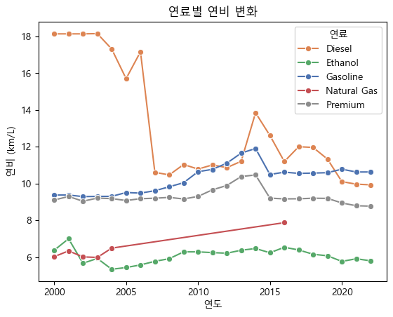
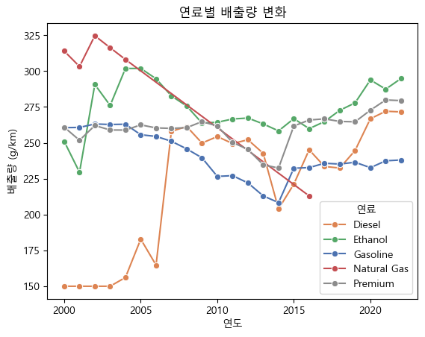
4조 I’M POSSIBLE
03 핵심 분석 내용
핵심 분석 내용 5 :
연료 종류별 평균 연비, 배출량 분석
디젤의 과거 연비 너무 높고 배출량 너무 낮음, 그러다 2007년 급격한 하락, 상승
→ 2006년까지 디젤은 왜 연비는 높고 배출량은 낮았을까?
Notes:
18.
연도별로 추출을 하니 2007년부터 디젤의 급격한 하락과 상승이 확인되었습니다.
그렇담 왜 2006년까지 디젤의 연비는 높고 배출량은 낮았을까 라는 의문이들어 해당 분석을 진행했습니다.

Slide 19
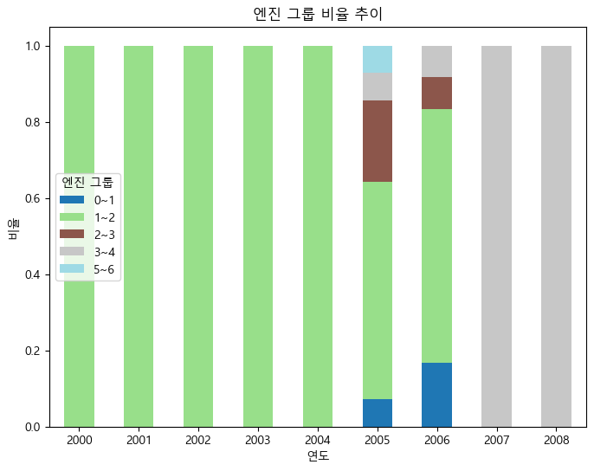
4조 I’M POSSIBLE
03 핵심 분석 내용
핵심 분석 내용 5 :
연료 종류별 평균 연비, 배출량 분석
2006년까지 디젤은 왜 연비는 높고 배출량은 낮았을까?
엔진사이즈의 비율이
2006년까지는 소형 엔진 위주이다가
2007년부터 대형 엔진 위주로 바뀜
↓
2006년까지 디젤의 연비가 좋고
배출량이 낮았던 이유는
엔진 크기가 작았기 때문
Notes:
19.
디젤 차량의 엔진 그룹 비율을 연도별로 살펴보니, 2007년 이후 대형 엔진 비중이 크게 늘어난 걸 확인할 수 있었습니다. 반면 2006년 이전에는 소형 엔진 위주였기 때문에 배출량이 낮았던 것으로 해석됩니다.
따라서 이런 변화를 고려하여 저희는 최근 데이터를 추가로 분석해 보고 최고의 연료를 정하는 게 합리적인 분석 방향이라 판단했습니다 .

Slide 20
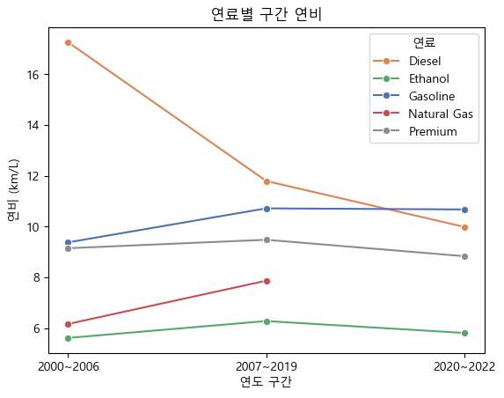
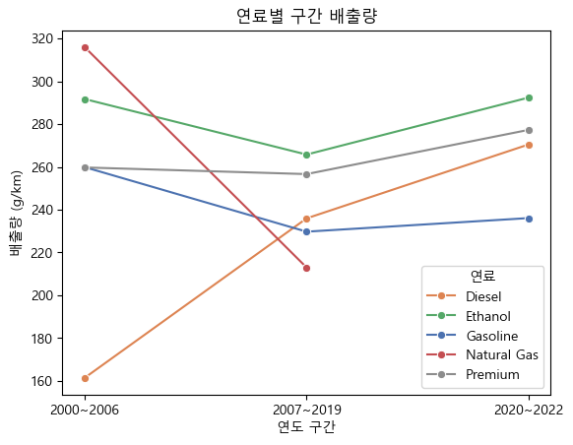
4조 I’M POSSIBLE
03 핵심 분석 내용
핵심 분석 내용 5 :
연료 종류별 평균 연비, 배출량 분석
그래서 최고의 연료는 무엇?
디젤
가솔린
가솔린
디젤
최근 기준으로는 디젤보다 연비가 좋고 배출량도 낮은 가솔린이 가장 효율적인 연료라고 판단됨
Notes:
29.
디젤은 2000년대 초반부터 가장 좋은 연비와 적은 이산화탄소 배출량을 보여주었으나, 2010년대에 진입하며 점진적으로 가솔린과 비슷하거나 가솔린보다 못한 모습을 보여주고 있습니다.
최근에는 전세계적으로 탄소 배출 규제가 강화되는 추세이기 때문에 무난하게 안정적인 결과를 내는 가솔린이 현실적인 대안이라 파악됩니다.

Slide 21
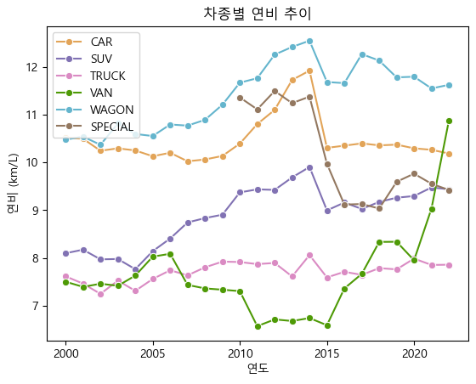
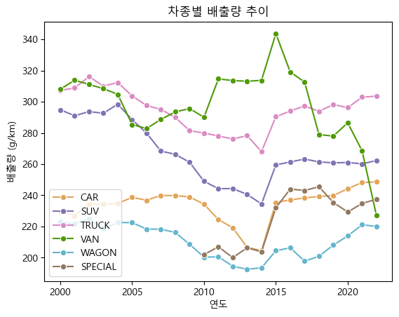
4조 I’M POSSIBLE
03 핵심 분석 내용
핵심 분석 내용 5 :
차종별 평균 연비, 배출량 분석
연도별 연비와 배출량을 봤을 때 왜건이 가장 친환경적이고 효율적인 차종임
Notes:
21.
마지막으로 차종별 연비와 배출량을 비교한 결과, 왜건이 전체 차종 중에서 가장 효율적이고 환경 친화적인 성능을 보였습니다.

Slide 22
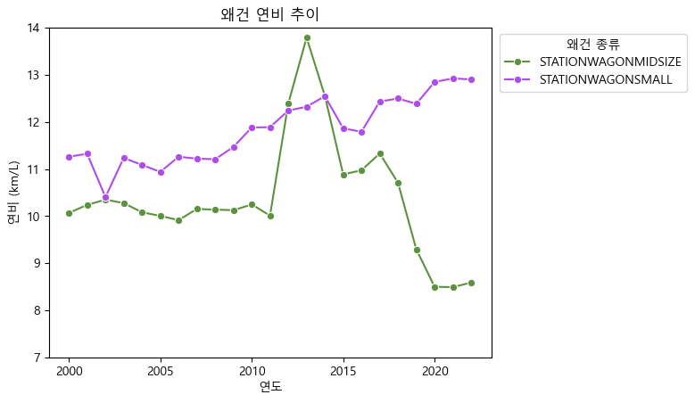
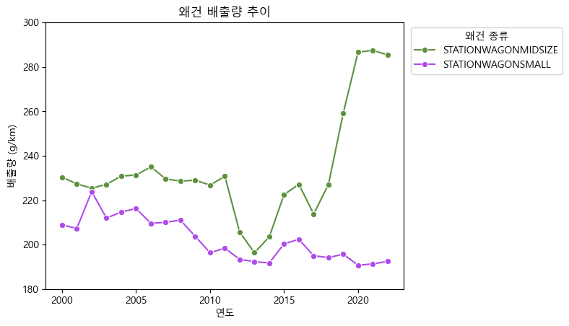
4조 I’M POSSIBLE
03 핵심 분석 내용
핵심 분석 내용 5 :
차종별 평균 연비, 배출량 분석
- 왜건 중에서 가장 좋은 사이즈는?
왜건 중에서는 사이즈가 작은 스몰왜건이 가장 연비가 높고 배출량이 낮다!
Notes:
22.
특히 세부 분석에서 스몰 왜건이 미들 왜건보다 연비와 배출량 모두에서 가장 우수한 지표를 기록하며,
내연기관 자동차 중, 친환경성과 효율성을 최대로 만족시키는 차종임을 확인했습니다.

Slide 23
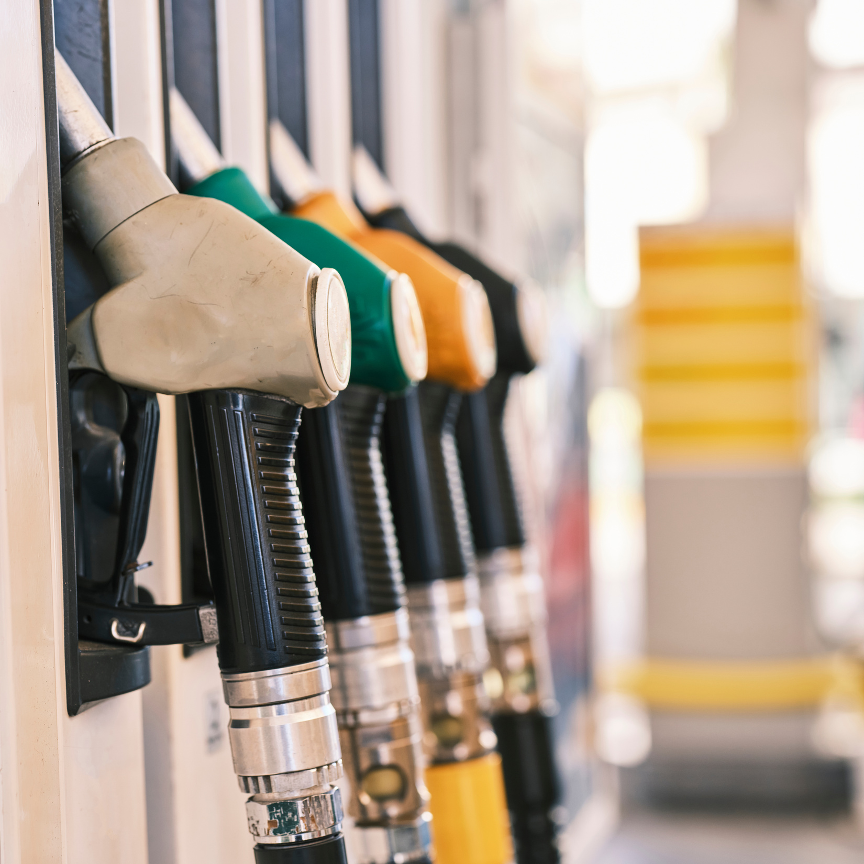
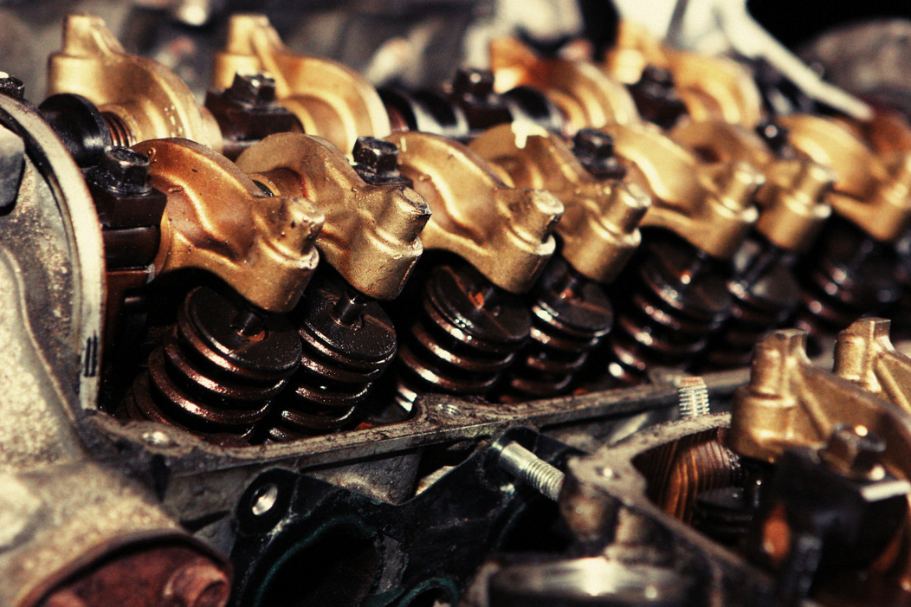

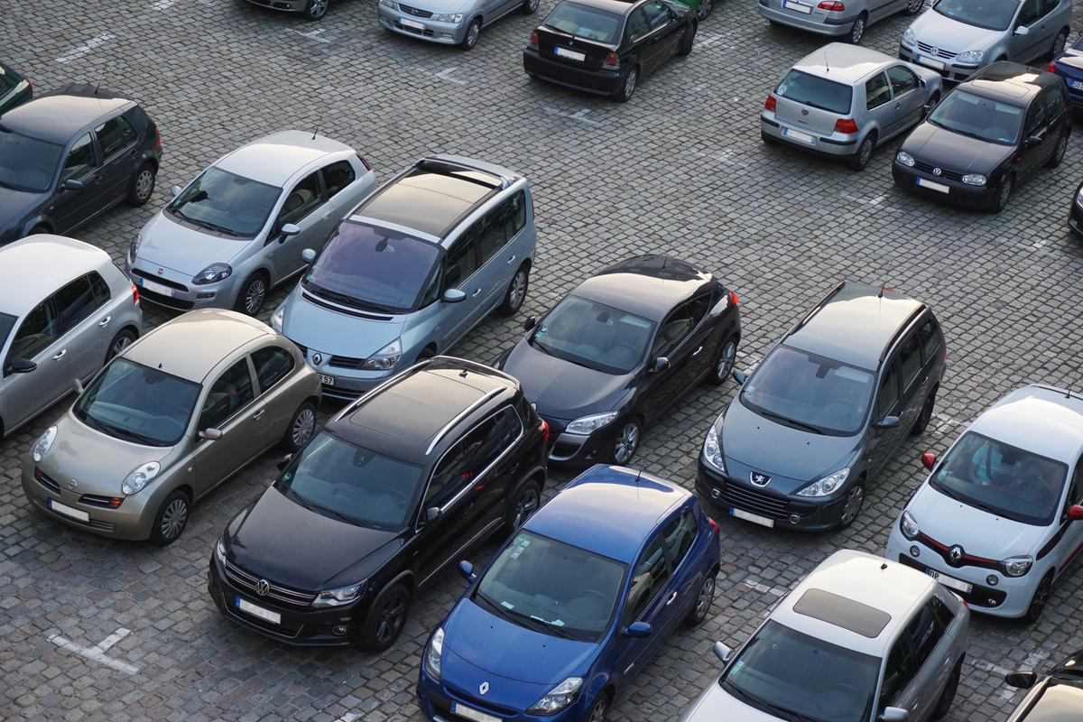
4조 I’M POSSIBLE
04 자동차 설계 방안 모색
최종 친환경 내연기관 차량 설계 제안
연료
엔진
실린더
클래스
가솔린
3L 이하
5기통 이하
스몰왜건
가솔린 연료에 3리터 이하 엔진과 5기통 이하 구조를 갖추고 무단변속기(AV)를 단 스몰왜건
Notes:
23.
지금까지의 분석결과를 요약해드리겠습니다.
가장 효율적이고 친환경적인 내연기관 차량 조건은 가솔린 연료를 사용하며, 3리터 이하 엔진, 5기통 이하의 실린더를 사용하고 무단변속기가 장착된 스몰 왜건 차종입니다.
(클릭)
해당 조건의 차량이 연비와 배출량 측면에서 가장 우수한 성능을 보여줄 것이라 파악되며, 친환경 내연기관 차량의 최적 설계안으로 도출되었습니다.
지금까지 도출한 설계안을 바탕으로, 이제 비즈니스 인사이트를 제안드리겠습니다.

Slide 24
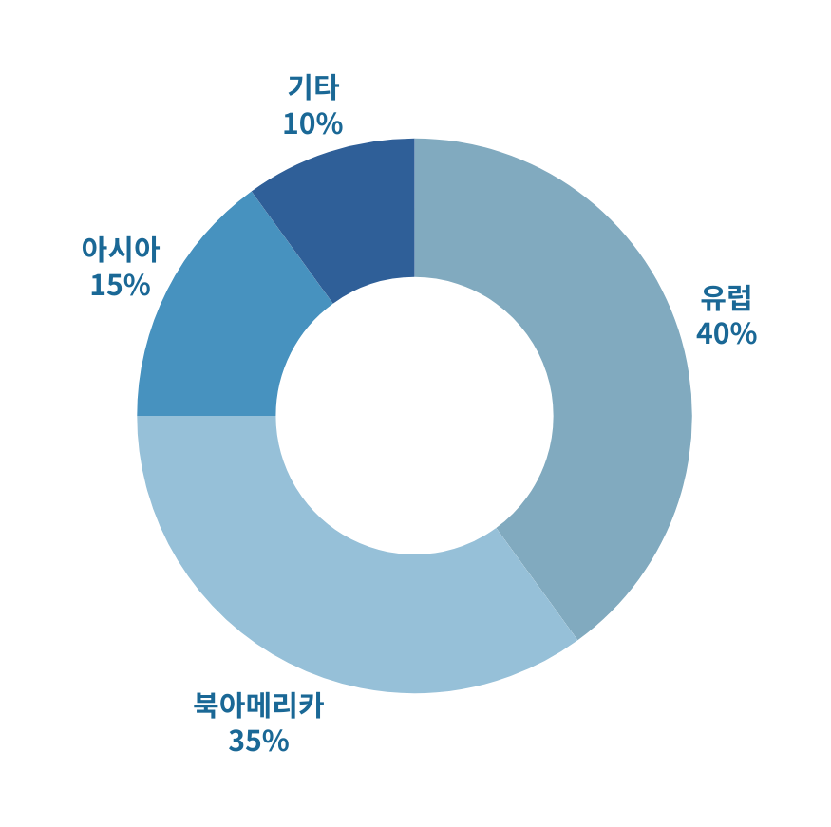



4조 I’M POSSIBLE
05 비즈니스 인사이트 제안
글로벌 왜건 시장 파악
글로벌 왜건 차량 시장 점유율
유럽은 전 세계 왜건 시장의 40%를 차지
유럽 소비자들의 높은 친환경 의식
가족 단위 이동과 적재 공간을 중시하는 생활 패턴
Station Wagon 2025 Trends and Forecasts 2033: Analyzing Growth Opportunities
Notes:
24.
먼저 글로벌 왜건 시장입니다. 우측의 도넛 차트를 확인하시면, 유럽이 전체 시장의 40%를 차지하고 있습니다.
유럽 소비자들은 환경 가치에 대한 인식이 높고,
생활 패턴 또한
가족 중심으로 이동하거나, 적재공간 활용도를 중시하는 등
친환경 왜건 차량의 특징들과 높은 적합성을 보입니다.

Slide 25
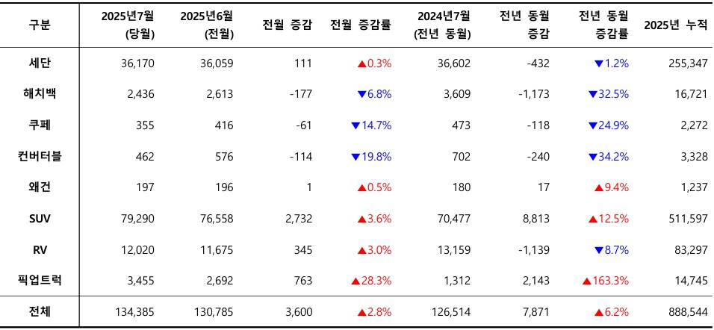
4조 I’M POSSIBLE
05 비즈니스 인사이트 제안
국내 왜건 시장 파악
0.14%
25년 7월, 신차 판매량 상승세 유지…기아 쏘렌토 2개월 연속 판매 1위 — IT동아·카이즈유데이터연구소, 2025/08/13
Notes:
25
"여러분, 혹시 왜건 차량을 직접 타보신 분 계신가요? 네.. 아마 많지 않으실 겁니다.
국내에서는 왜건에 대한 인식이 아직 낮습니다.
(클릭)
한국의 2025 자동차 등록 데이터를 확인하시면
(클릭)
전체 차량 등록 비율에서도 (클릭) 왜건은 0.14%의 작은 부분을 맡고 있는데요..
하지만 이 점은(클릭) 오히려 SUV에 잠식된 국내시장 안에서 새로운 기회를 모색할 수 있는 블루오션으로 볼 수도 있습니다.

Slide 26
4조 I’M POSSIBLE
05 비즈니스 인사이트 제안
국내 왜건 시장 파악
국내 소비자 인식 부족 → “새로운 세그먼트로 성장 가능성”
0.14%
25년 7월, 신차 판매량 상승세 유지…기아 쏘렌토 2개월 연속 판매 1위 — IT동아·카이즈유데이터연구소, 2025/08/13
Notes:
25
"여러분, 혹시 왜건 차량을 직접 타보신 분 계신가요? 네.. 아마 많지 않으실 겁니다.
국내에서는 왜건에 대한 인식이 아직 낮습니다.
(클릭)
한국의 2025 자동차 등록 데이터를 확인하시면
(클릭)
전체 차량 등록 비율에서도 (클릭) 왜건은 0.14%의 작은 부분을 맡고 있는데요..
하지만 이 점은(클릭) 오히려 SUV에 잠식된 국내시장 안에서 새로운 기회를 모색할 수 있는 블루오션으로 볼 수도 있습니다.

Slide 27
4조 I’M POSSIBLE
05 비즈니스 인사이트 제안
최종 비즈니스 인사이트 제안
메인 마케팅 시장
서브 마케팅 시장
유럽
국내
가족 중심·적재 공간 소비자 Needs 반영
친환경 내연기관 차량
블루오션 공략
Notes:
따라서 저희는 수요층이 다수 분포된 유럽 시장을 메인 타겟으로,
동시에, 인식 부족이라는 리스크는 있지만
친환경 트렌드와 맞물려
잠재적 성장 가능성을 가진 국내 시장을 서브 타겟으로 시장진출을 진행해볼 것을 제안드립니다.

Slide 28
4조 I’M POSSIBLE
참고 자료
전기차 1대 화재가 부른 날벼락...차 40여대 불타고, 아파트 5개동 단전 — 조선일보, 2024/08/02
https://www.chosun.com/national/incident/2024/08/02/USJ33MN5PBDBNPJF4ZVQWAYGAM/
인천 ‘벤츠 전기차’ 화재 배터리는 中 ‘파라시스’ 제품 — 서울신문, 2024/08/06
https://www.seoul.co.kr/news/economy/industry/2024/08/06/20240806500008
25년 7월, 신차 판매량 상승세 유지…기아 쏘렌토 2개월 연속 판매 1위 — IT동아·카이즈유데이터연구소, 2025/08/13
https://it.donga.com/107402/
Road to Sustainability 2021: Hyundai Motor Company Sustainability Report — 현대자동차, 2021
Station Wagon 2025 Trends and Forecasts 2033: Analyzing Growth Opportunities — Archive Market Research, 2025
Dieselgate Report: Who, What, How — Transport & Environment, 2016
Notes:
분석을 하며 다음의 자료를 참고하였습니다.

Slide 29
4조 I’M POSSIBLE
감사합니다
Notes:
이상으로 4조의 발표를 마치겠습니다. 감사합니다.

Slide 30
4조 I’M POSSIBLE
Q & A

